Slide 1
03.Markdown语法和Chunk
梁昊

Slide 2
Table of Contents
Markdown
代码块（Code Chunks）
课后作业

Slide 3
Markdown

Slide 4
Markdown是什么
Markdown是一种轻量级标记语言，它以纯文本形式(易读、易写、易更改)编写文档
Markdown非常容易上手，几分钟就可完成学习。排版精美，尤其适合学术写作
目前国内支持Markdown的网站
简书
印象笔记
CSDN
知乎
…
https://github.com/younghz/Markdown

Slide 5
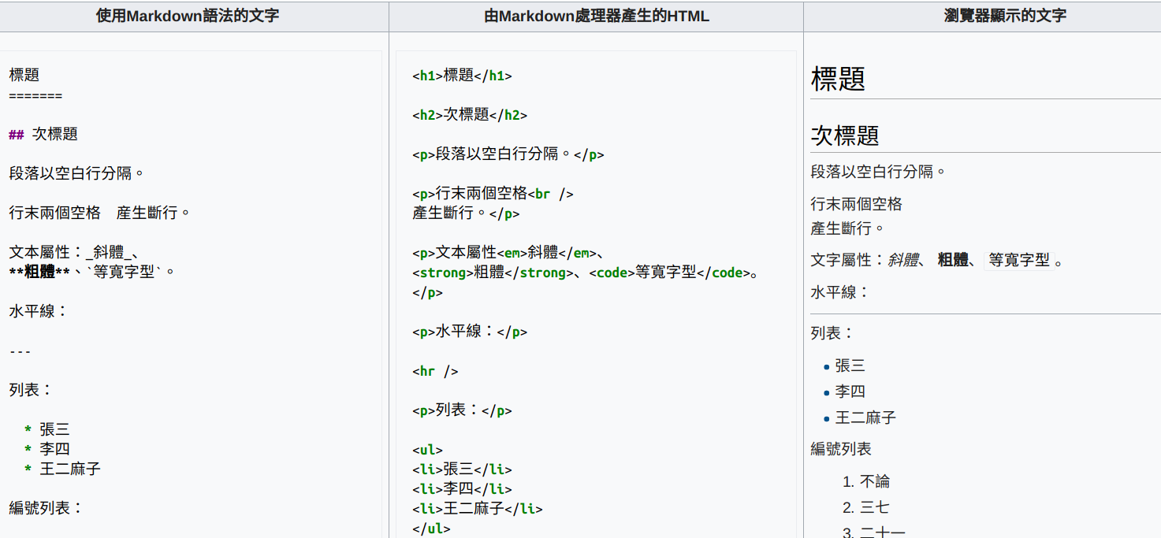
Markdown一瞥
Markdown 和Html对比

Slide 6
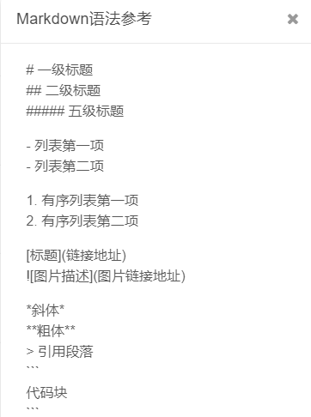
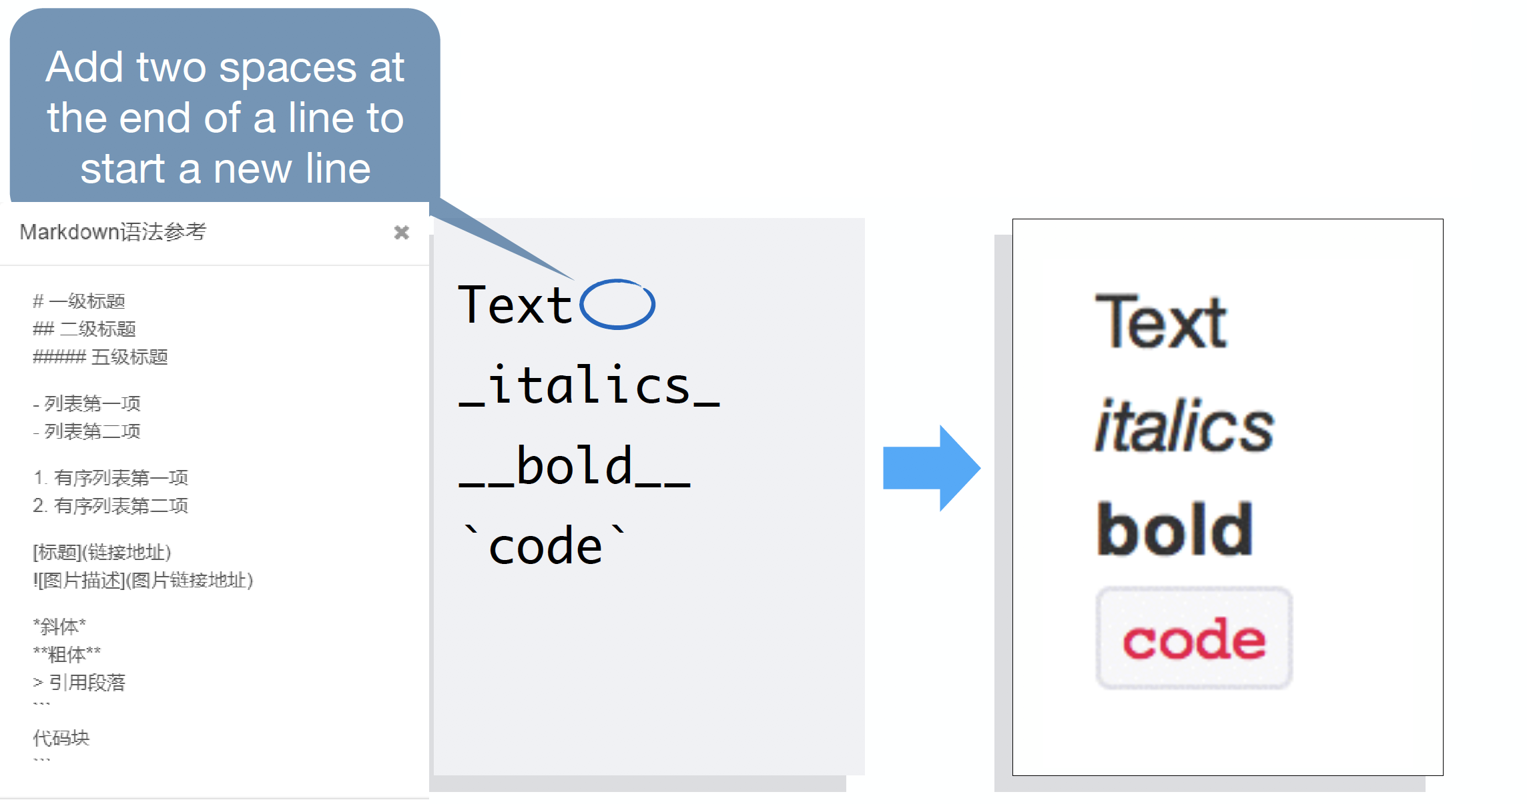
语法参考
Markdown 语法快速上手

Slide 7
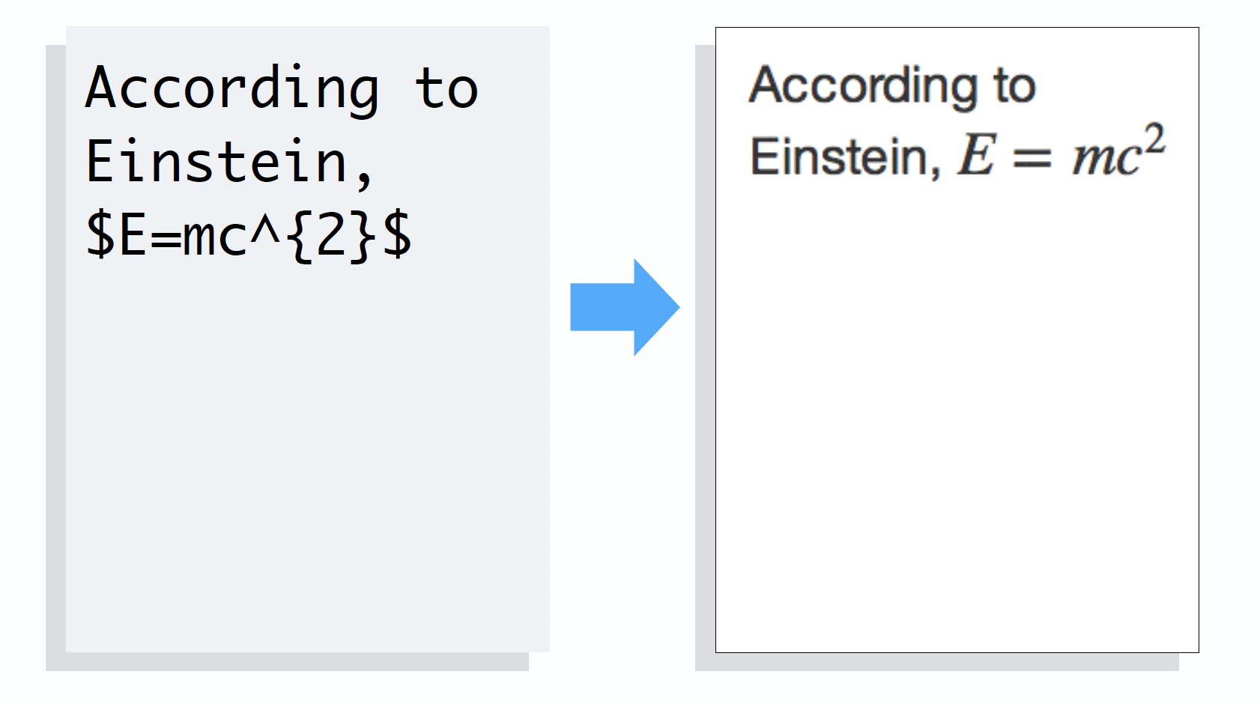
数学公式
Markdown可以直接书写漂亮的公式

Slide 8
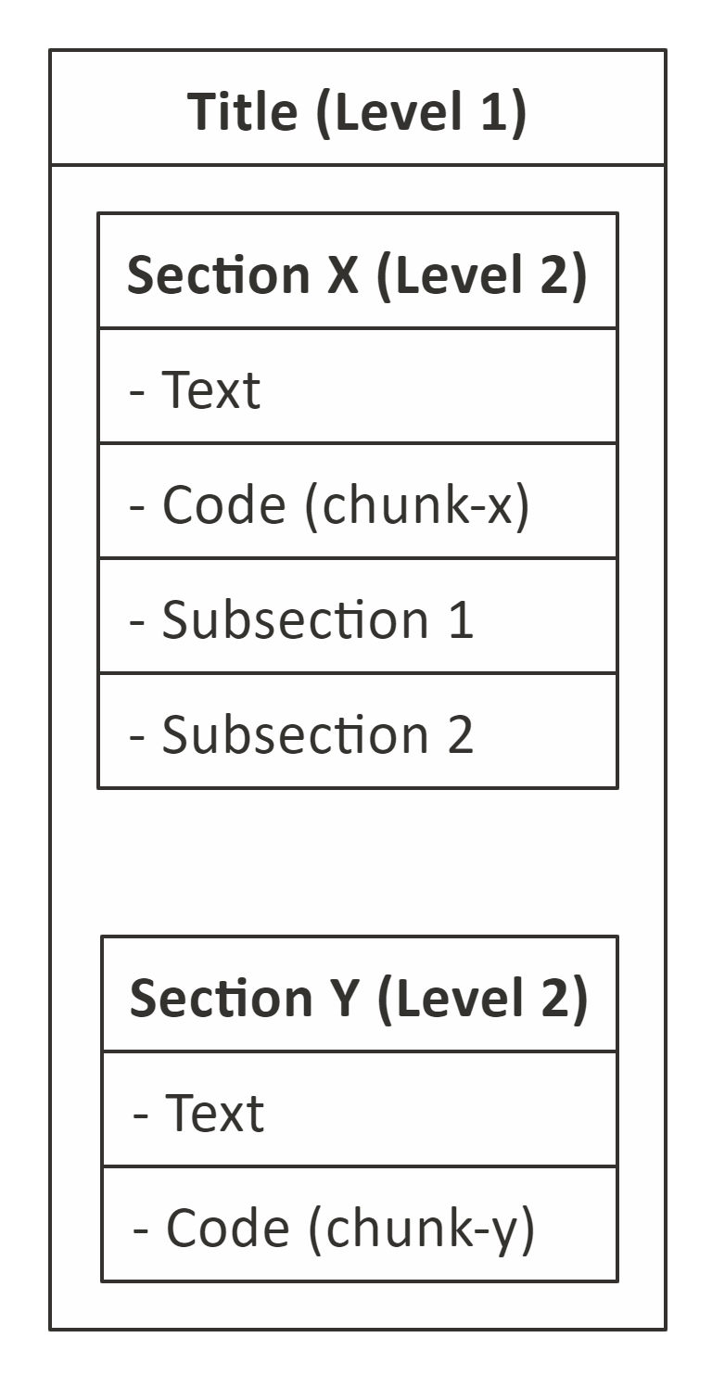
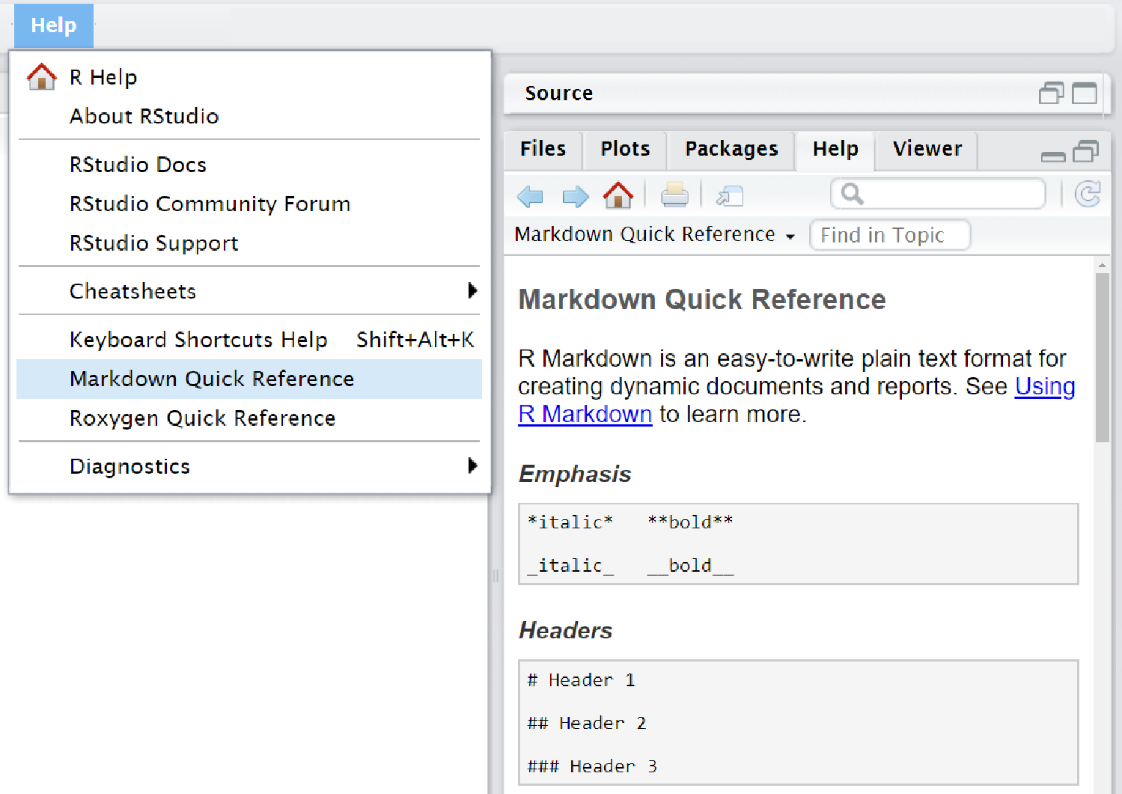
Markdown语法参考文档
Rstudio自带的Markdown参考文档

Slide 9
代码块（Code Chunks）

Slide 10
Code Chunks是R Markdown的灵魂
R Markdown的Code Chunks（代码块）是可以执行的，这就让数据分析可以在文档中执行，并按照自己的意愿进行控制
Chunks可以是R代码，也可以是其他语言，如Python
代码块```{语言名称}开头，```结尾。
插入Chunk快捷键为Ctrl + Alt + I (OS X: Cmd + Option + I)
```{r chunk-name} print ("a code chunk") ```

Slide 11
Chunk和block的区别
Markdown代码块（code block）为纯文本，无法执行
```r print("This will NOT be printed!") ```
Chunk，可以执行
```{r} print("This will be printed!") ```
代码还有一种inline方式（行内执行）
There are `r nrow(iris)` observations in the **iris** dataset.
There are 150 observations in the iris dataset.

Slide 12
Chunk output options
Option | Code
eval | 输出结果？
echo | 显示代码？
include | 输出代码和结果？
cache | 保留缓存？避免重复执行
参数 | FALSE/TRUE
caption | 表格题注
fig.cap | 图片题注

Slide 13
常用设定
Option | Code
Show output only | echo=FALSE
Show code and output | echo=TRUE
Show code (don’t run code) | eval=FALSE
Show nothing (run code) | include=FALSE
Show nothing (don’t run code) | include=FALSE, eval=FALSE
Hide warnings | warnings=FALSE
Hide messages | messages=FALSE

Slide 14
Chunk默认设定
如果你的Rmd文档代码Chunk设定都基本一致，那可以在文档开头设定一个默认，后面的Chunks都会依照该设定
```{r default, include=FALSE} knitr::opts_chunk$set(echo = FALSE, message = FALSE, warning = FALSE) ```

Slide 15
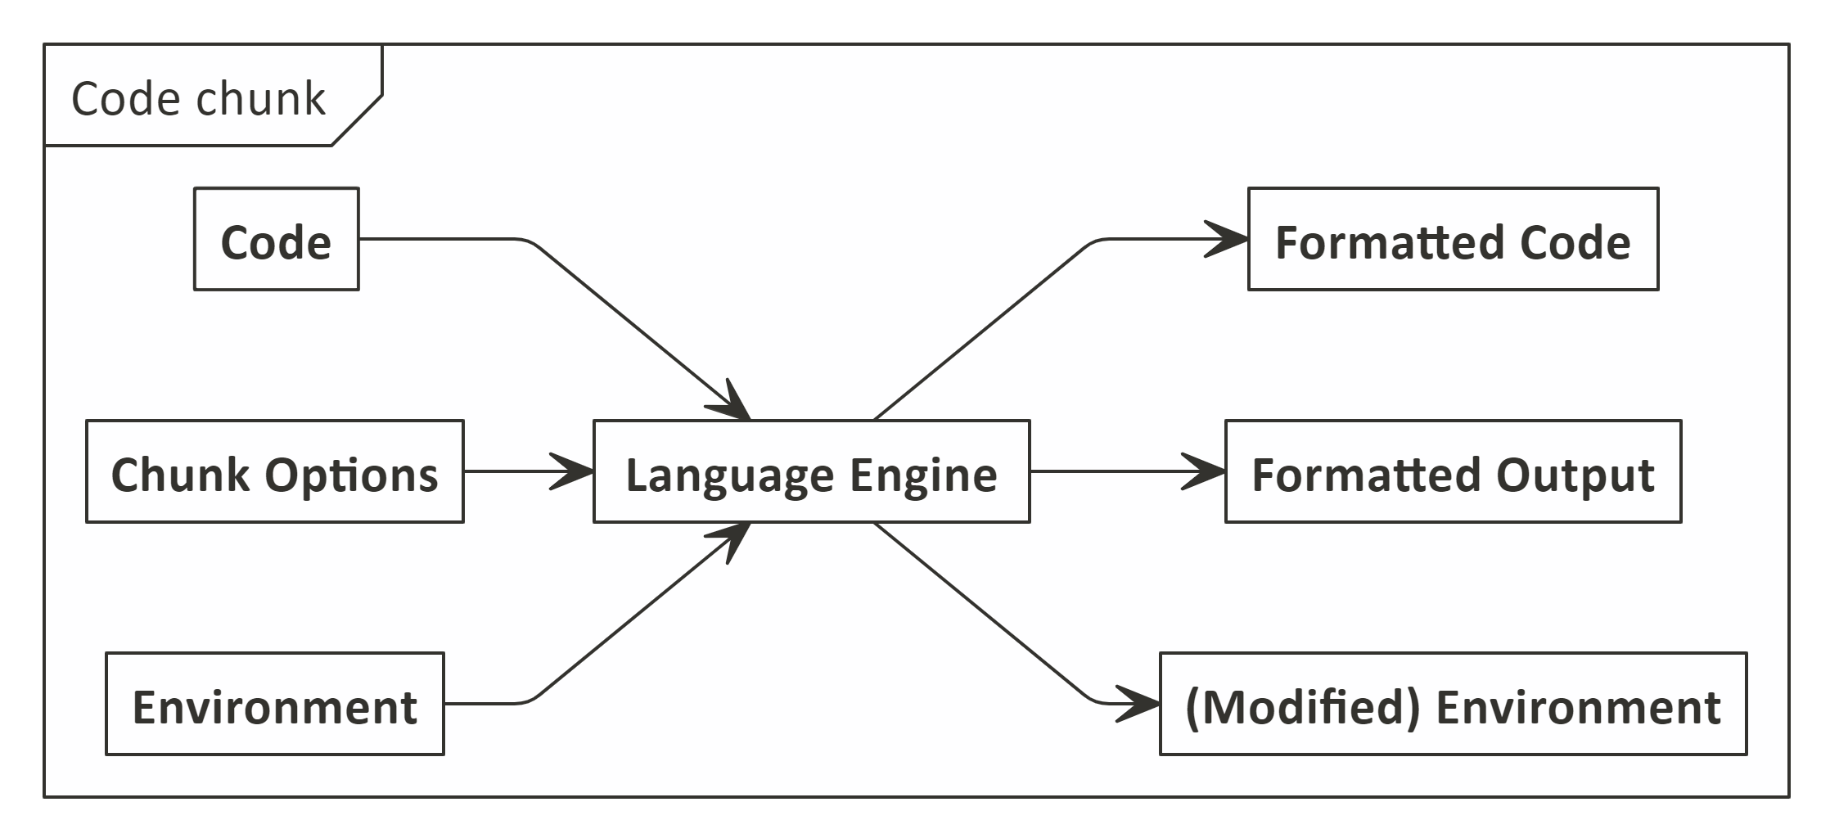
插入其他语言Chunk
```{python} print("Hi,python") import this ```
运行Python，需要安装 ‘reticulate’ ，并设置Python引擎(Tools--Global Options--Python)
来源：《R Markdown Cookbook》

Slide 16
课后作业

Slide 17
课后作业
新建一个R Markdown文档
创建一个代码块，并输入plot(cars)
只输出图片，不输出代码
图题为’cars plot’
输出文档为word

